Slide 1
ИССЛЕДОВАНИЕ МЕТОДОВ МОДЕЛИРОВАНИЯ ПРИНЯТИЯ РЕШЕНИЙ НА ПРИМЕРЕ БОТОВ В КОМПЬЮТЕРНОЙ ИГРЕ
Выполнил: приходько евгений владимирович
Руководитель: доцент, к.т.н., пак вадим геннадьевич

Slide 2
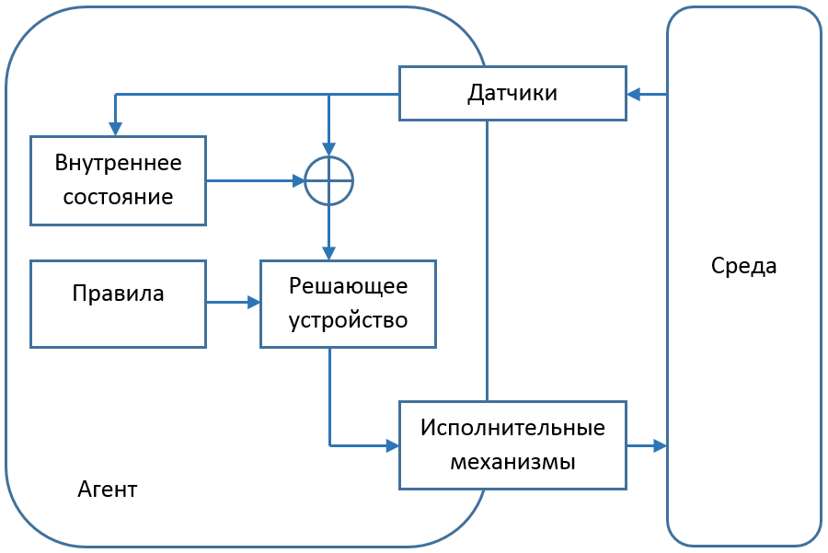
Принятие решений, интеллектуальные агенты
Системы, принимающие решения:
Распознавание образов
Распознавание голоса
Экспертные системы
Промышленные контроллеры
Системы «Умный дом»
Робототехника
Игровые боты
…

Slide 3
Актуальность и научный интерес работы
Интеллектуальные системы широко распространены и активно развиваются
В открытом доступе как правило можно найти материалы о том, как была применена определенная технология в некоторой системе, а не о том, почему именно она была выбрана из множества альтернатив
Есть потребность в сравнении методов и алгоритмов принятия решений для обоснования их выбора для реализации некоторой интеллектуальной системы
Сравнивать методы необходимо на примере конкретной задачи
Задача, рассматриваемая в данной работе: выбор архитектуры для ботов в компьютерной игре
Индустрия видеоигр – наукоемкая область, быстро развивающаяся как в коммерческом плане, так и в плане технологий

Slide 4
Цель и задачи
Цель работы: исследование методов моделирования принятия решений на примере ботов в компьютерной игре.
Задачи:
рассмотреть и реализовать общие компоненты для управления агентами (датчики и исполнительные механизмы);
рассмотреть существующие методы и алгоритмы принятия решений;
реализовать игровых ботов, использующих рассмотренные алгоритмы;
сравнить полученные реализации по различным критериям;
сделать выводы об эффективности различных методов и алгоритмов для моделирования процесса принятия решений.

Slide 5
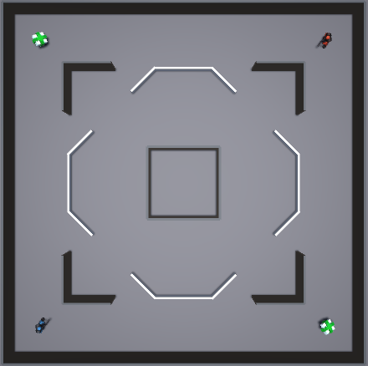
Платформа для исследования методов и алгоритмов принятия решений
Компьютерная игра
Реализация: игровой движок Unity (C#)
Жанр: Topdown shooter
Классификация:
Симметричная
С нулевой суммой
С неполной информацией
Правила:
У каждого агента 100 очков здоровья. Выстрелы уменьшают очки здоровья на 10. Если очков здоровья <= 0, агент считается проигравшим
За стенами не видно противника
Укрытия блокируют половину выстрелов, если стрелок не стоит близко к нему
В углах расположены аптечки, восстанавливающие очки здоровья

Slide 6
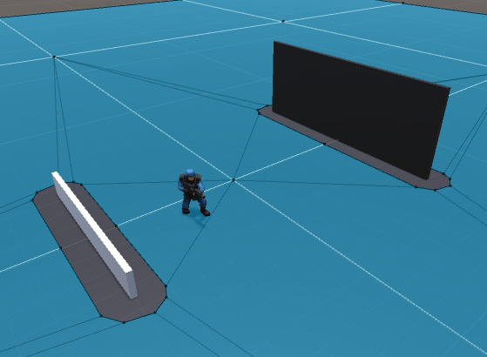
Общие компоненты для управления агентом
Управление движение
Получает на вход целевую точку и рассчитывает маршрут до нее
Генерирование навигационной сети (NavMesh)
Алгоритмы поиска пути на графах
Используются стандартные средства Unity

Slide 7
Общие компоненты для управления агентом
Прицеливание и стрельба
Предсказание позиции для стрельбы с упреждением

Slide 8
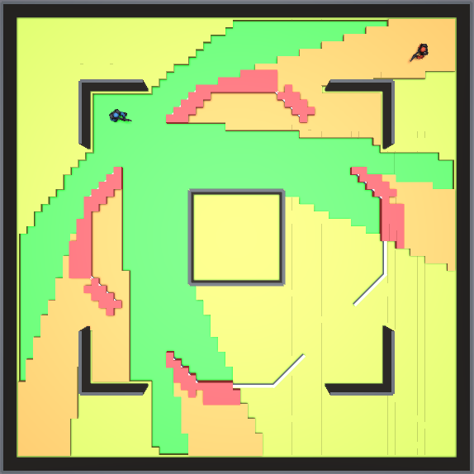
Общие компоненты для управления агентом
Анализ местности
Разбиение местности по сетке на массив точек
Каждая точка на сетке имеет свойства:
Находится ли точка за стеной относительно противника
Находится ли точка за укрытием относительно противника
Находится ли точка в укрытием относительно противника
Есть ли в данной точке аптечка
Эвклидово расстояние от точки до агента
Эвклидово расстояние от точки до противника
Как использовать эти свойства точек, определяет система, принимающая решения

Slide 9
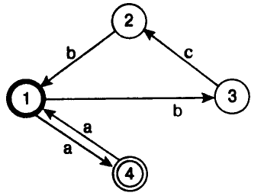
Конечные автоматы (определение)
Математическая модель, имеющая конечное множество состояний и конечное множество переходов между состояниями
Различные виды, в зависимости от решаемой задачи:
Классические
Иерархические
С магазинной памятью
Недетерминированные
Вероятностные
Нечеткие

Slide 10
Конечные автоматы (реализация)
Каждое состояние представляет стратегию поведения агента:
Поиск противника
Атака
Защита
Отступление и поиск аптечек
Переходы содержат условия – изменения окружающей среды, из-за которых агент должен сменить стратегию

Slide 11
Конечные автоматы (выводы)
Преимущества
Просты в разработке для агентов с небольшим количеством стратегий
Быстродействие: O(n), где n – среднее количество исходящих переходов
Недостатки
Не подходят для реализации сложных моделей поведения
Добавление нового состояния требует добавления переходов из всех существующих состояний в новое и обратно
Добавление новой переменной в игровую модель требует проверки и обновления всех существующих переходов
Сложно поддерживать
Дублирование кода, если состояния отличаются только некоторыми деталями поведения
Поведение полностью определяется разработчиком. Агент может реагировать только на те условия окружающей среды, которые были учтены про проектировании.

Slide 12
Деревья поведения (определение)
Деревья, в которых терминальные узлы определяют действия агента, а внутренние – выбор и организацию последовательностей действий
Каждый узел возвращает результат:
Success
Failure
Running
Основные узлы:
Последовательность – все дочерние элементы выполняются по очереди, пока кто-то не вернет Failure или Running (выполняет все)
Селектор – все дочерние элементы выполняются по очереди, пока кто-то не вернет Success или Running (ищет первого подходящего)
Декоратор – узел, имеющий один дочерний элемент и влияющий на его поведение

Slide 13
Деревья поведения (реализация)
Терминальные узлы:
Проверка условий (использование Success и Failure как аналогов true и false)
Действия агента
С помощью последовательностей и селекторов можно описывать ветвление аналогичное if … then … else, а так же объединять логические условия через аналоги AND и OR.
Три ветви:
Управление стрельбой
Настройка параметров для анализа местности
Управление движение

Slide 14
Деревья поведения (реализация)
Ветвь выбора параметров для анализа местности
Ветвь управления движением

Slide 15
Деревья поведения (выводы)
Преимущества
Модульность – узлы не связаны друг с другом и могут быть переиспользованы в разных ветвях одного дерева, в разных деревьях и в разных проектах
Простота разработки
Простота поддержки
Визуальные редакторы, позволяющие геймдизайнерам редактировать поведение агентов без привлечения программистов
Недостатки
Поведение полностью определяется разработчиком. Агент может реагировать только на те условия окружающей среды, которые были учтены про проектировании.
Быстродействие: O(n), где n – количество узлов в дереве. В общем случае принятие решения – это обход графа в глубину.

Slide 16
Нечеткая логика (определение)
Логические переменные могут иметь значения в диапазоне [0; 1].
0 – ложь
1 – истина
Промежуточные значения – частичная истинность
Нечеткие множества – множества, элементы которых могут иметь меру вхождения в это множество.
Лингвистические переменные – переменные, значения которых являются словами или предложениями естественного языка
Из лингвистических переменных можно формулировать правила нечеткого вывода, и на их основе рассчитывать значения, применяемые для принятия решений
Пример лингвистической переменной
«Количество очков здоровья»

Slide 17
Нечеткая логика (реализация)
Входные переменные
Количество очков здоровья агента: { Мало, Средне, Много }
Количество очков здоровья противника: { Мало, Средне, Много }
Видимость противника: { Есть, Нет }

Slide 18
Нечеткая логика (реализация)
Входные переменные
Количество очков здоровья агента (HP_{а})
Количество очков здоровья противника (HP_{п})
Видимость противника
Выходные переменные
Дистанция до противника
Вес дистанции до противника
Вес точек в укрытии
Вес точек за укрытием
Вес точек за стенами
Вес точек, содержащих аптечки
Вес точек с прямой видимостью
Радиус поиска точки для движения

Slide 19
Нечеткая логика (реализация)
 | Входные переменные |  |  | Выходные переменные
 | HPa | HPп | Видимость | Дистанция | Вес дистанции | Вес в укрытии | Вес за укрытием | Вес за стеной | Вес аптечек | Вес прямой видимости | Радиус поиска
 | Много | Много | Есть | Средняя | Средний | Низкий | Низкий | Низкий | Низкий | Высокий | Малый
 | Много | Средне | Есть | Близкая | Высокий | Низкий | Низкий | Низкий | Низкий | Высокий | Малый
 | Много | Мало | Есть | Близкая | Высокий | Низкий | Низкий | Низкий | Низкий | Высокий | Малый
 | Средне | Много | Есть | Дальняя | Средний | Высокий | Средний | Средний | Средний | Средний | Малый
 | Средне | Средне | Есть | Средняя | Средний | Средний | Средний | Низкий | Средний | Средний | Малый
 | Средне | Мало | Есть | Близкая | Высокий | Средний | Средний | Низкий | Средний | Низкий | Малый
 | Мало | Много | Есть | Дальняя | Высокий | Высокий | Высокий | Высокий | Высокий | Низкий | Большой
 | Мало | Средне | Есть | Дальняя | Средний | Средний | Средний | Высокий | Высокий | Низкий | Большой
 | Мало | Мало | Есть | Средняя | Средний | Высокий | Высокий | Высокий | Высокий | Низкий | Большой
 | Много | - | Нет | Близкая | Низкий | Низкий | Низкий | Низкий | Низкий | Низкий | Большой
 | Средне | - | Нет | Средняя | Низкий | Низкий | Низкий | Низкий | Средний | Низкий | Большой
 | Мало | - | Нет | Дальняя | Низкий | Низкий | Низкий | Низкий | Высокий | Низкий | Большой

Slide 20
Нечеткая логика (выводы)
Преимущества
Описание поведения агента предложениями естественного языка
Аппроксимация поведение на всю область определения переменных игровой модели
Выходные значения меняются плавно, а не резко переключаются, как в конечных автоматах и деревьях поведения
Недостатки
Большое количество правил вывода
Много ручной работы
Быстродействие: требуется перевести обычные значения в нечеткие, произвести нечеткий вывод, затем перевести нечеткие значения в обычные с использованием численного интегрирования

Slide 21
Нейронные сети
Определения, примеры использования
Реализация агента
Выводы

Slide 22
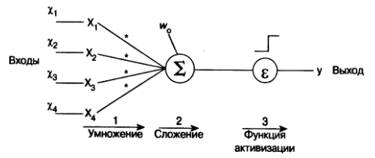
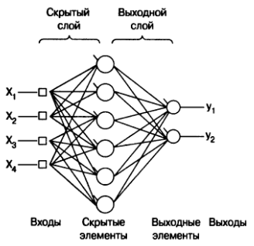
Нейронные сети (определение)
Основаны на упрощенной модели нейрона:
Взвешенная сумма входов
Функция активации (сигмоида)
Обучение за счет изменения весов входов
Нейроны объединяются в сети: выходы одних нейронов являются входами других
Многослойный перцептрон:
Входной слой
N скрытых слоев (N >= 0)
Выходной слой

Slide 23
Нейронные сети (реализация)
Входные переменные
Количество очков здоровья агента (HP_{а})
Количество очков здоровья противника (HP_{п})
Видимость противника
Выходные переменные
Вес стратегии «Поиск противника»
Вес стратегии «Атака»
Вес стратегии «Защита»
Вес стратегии «Отступление и поиск противника»

Slide 24
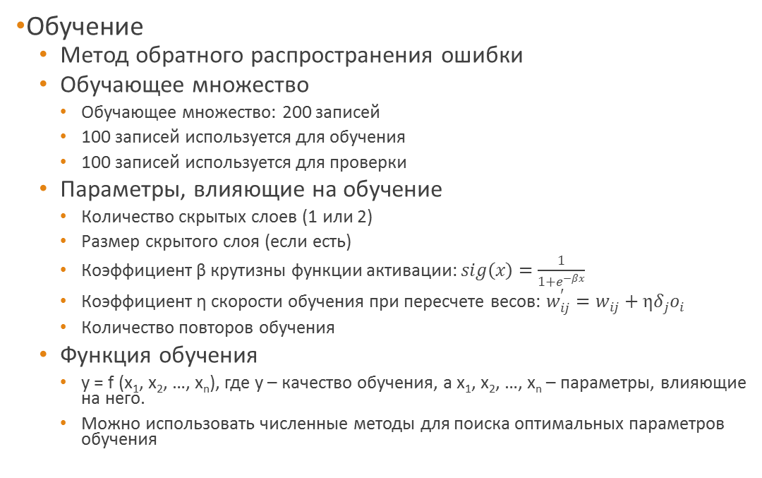
Нейронные сети (реализация)
Обучение
Метод обратного распространения ошибки
Обучающее множество
Обучающее множество: 200 записей
100 записей используется для обучения
100 записей используется для проверки
Параметры, влияющие на обучение
Количество скрытых слоев (1 или 2)
Размер скрытого слоя (если есть)
Коэффициент β крутизны функции активации: $sig\left(x\right)=\frac{1}{1+e^{−βx}}$
Коэффициент η скорости обучения при пересчете весов: $w_{ij}^{′}=w_{ij}+ηδ_{j}o_{i}$
Количество повторов обучения
Функция обучения
y = f (x₁, x₂, …, x_{n}), где y – качество обучения, а x₁, x₂, …, x_{n} – параметры, влияющие на него.
Можно использовать численные методы для поиска оптимальных параметров обучения

Slide 25
Нейронные сети (вывод)
Преимущества
Аппроксимация всего пространства значений входных переменных по нескольким известным значениям
Агент может реагировать на состояние окружающего мира, не описанное разработчиком при проектировании
Недостатки
Сложно отлаживать, т.к. нельзя определить, почему именно нейронная сеть выдала определенный результат
Сложно корректировать поведение, т.к. для внесения изменений требуется переобучение
Сложно описать реакцию на какую-то редкую ситуацию, т.к. для нее будет мало записей в обучающем множестве

Slide 26
Сравнение агентов
Игра ботов друг против друга
Сбор данных в базу данных, под управлением СУБД SQLite
Обработка данных с помощью SQL
Основные критерии сравнения
Процент побед/поражений/ничьих
Среднее время принятия решения
Дополнительные критерии сравнения
Количество нанесенного и полученного урона
Взята ли аптечка

Slide 27
Сравнение агентов (основные критерии)

Slide 28
Сравнение агентов (дополнительные критерии)

Slide 29
Результаты
Реализованы общие компоненты для управления агентом.
Рассмотрены конечные автоматы и реализован агент, основанный на них. Определены состояния автомата и переходы между ними.
Рассмотрены деревья поведения и реализован агент, основанный на них. Определены узлы дерева и его структура.
Рассмотрена нечеткая логика и реализован агент, основанный на ней. Определены входные и выходные переменные, сформулированы правила вывода.
Рассмотрены нейронные сети и реализован агент, основанный на них. Выбрана оптимальная архитектура нейронной сети.
Проведены испытания агентов (игра ботов друг против друга) и собрана статистика.
Собранные данные проанализированы и на их основе произведено сравнение методов и алгоритмов принятия решений.
Рекомендуемым методом принятия решений для рассматриваемой задачи выбора архитектуры бота для компьютерной игры являются деревья поведения.

